Slide 1
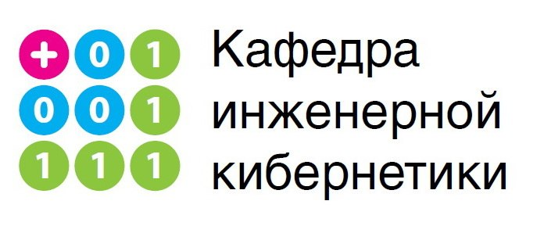

ВЫПУСКНАЯ КВАЛИФИКАЦИОННАЯ РАБОТА БАКАЛАВРА
на тему:
«Интеллектуальная система для прогнозирования курса валютных пар с применением алгоритмов машинного обучения»
Учащийся: Мусина А.С.
Руководитель: Доцент, к.т.н. Андреева О.В.
07.06.2022

Slide 2

Актуальность
Операции с валютой становятся общедоступными
Операции с целью получения прибыли могут быть выгодными для частных лиц
Удачно заключенная сделка является эффективным инвестиционным решением
Notes:
Актуальность данной работы обусловлена заинтересованностью частных лиц, занимающихся инвестированием, в автоматизированном прогнозе курса валют.
При рассмотрении изменения курса валютных пар в динамике можно заметить, что возможно получить прибыль благодаря спекулятивным операциям с валютой
Поэтому результаты данной работы могут быть использованы как частными инвесторами, так и трейдерами

Slide 3
Методы прогнозирования валютных курсов
Теория паритета покупательной способности (ППС)
Принцип относительной экономической стабильности
Построение эконометрической модели
Анализ временных рядов
Методы экспоненциального сглаживания
Методы скользящего среднего
Рекуррентные нейронные сети
Notes:
Для того, чтобы спрогнозировать дальнейшую динамику валютной пары разработано огромное количество методик, некоторые из которых могут только описать дальнейшую динамику изменений котировок, но не дать точный прогноз.
. Так,
● В основе теории Паритета покупательной способности лежит принцип «закона одной цены», который утверждает, что стоимость идентичных товаров в разных странах должна быть одинаковой. Но в ней не учитываются издержки, связанные с производством товаров.
● В Принципе относительной экономической стабильности В качестве основы берутся темпы роста экономики разных стран, которые дают возможность спрогнозировать динамику обменного курса, но с его помощью невозможно сделать прогноз размера курса валюты..
●
● Так же Большой популярностью для прогнозирования курсов валют пользуется метод создания модели, описывающие связь курса обмена валюты с факторами, которые, влияют на ее движение.
●
● Метод анализа временных рядов является исключительно техническим и не принимает в расчет экономическую теорию. В основе данного метода лежит принцип прогнозирования цены валютной пары на основании прошлой динамики.
● Самыми распространенными и широко используемыми методами прогнозирования временных рядов являются
✓ Методы экспоненциального сглаживания
✓ Методы скользящего среднего
✓ А также Рекуррентные нейронные сети

Slide 4
Содержательная постановка задачи
Цель: разработка математического и программного обеспечения с пользовательским интерфейсом для прогнозирования курса валютных пар на заданный пользователем горизонт прогнозирования.
Этапы достижения поставленной цели:
Реализация методов, применяемых для прогнозирования.
Методы:
авторегрессионное интегрированное скользящее среднее (ARIMA)
тройное экспоненциальное сглаживание
рекуррентная нейронная сеть
Автоматическое тестирование алгоритмов при различных горизонтах прогнозирования.
Использование метода, показавшего наилучший результат при тестировании, в зависимости от заданного пользователем горизонта прогнозирования.
Notes:
В данной работе ставится цель разработать программное обеспечение для прогнозирования курса валют на заданный горизонт прогноирования.
Для этого необходимо реализовать и сравнить методы, применяемые для прогнозирования. Для этого выбраны три метода: авторегрессионное скользящие средние, экспоненциальное сглаживание с использованием машинного обучения, и рекуррентная нейронная сеть.
Тестирование всех алгоритмов предполагается осуществлять автоматически.
По результатам проведенного сравнительного анализа данных методов будет принято решение об использовании каждого из них при определенном горизонте прогнозирования.

Slide 5
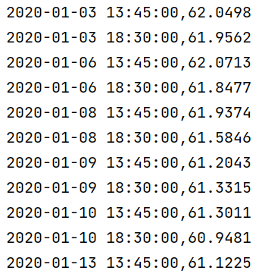
Входные данные
https://www.moex.com
1 валютная пара
Объем – 2 года
Среднее за день значение
Notes:
Входные данные представляют из себя исторические данные котировок, взятые два раза в день. На слайде представлен пример входных данных
● Данные о котировках заданной валютной пары будут загружаться со специализированного сайта
● Для обучения используется датасет, состоящий из значений котировок валюты за последние 2 года, при этом пользователь сможет самостоятельно изменять промежуток времени, за которое берутся данные

Slide 6

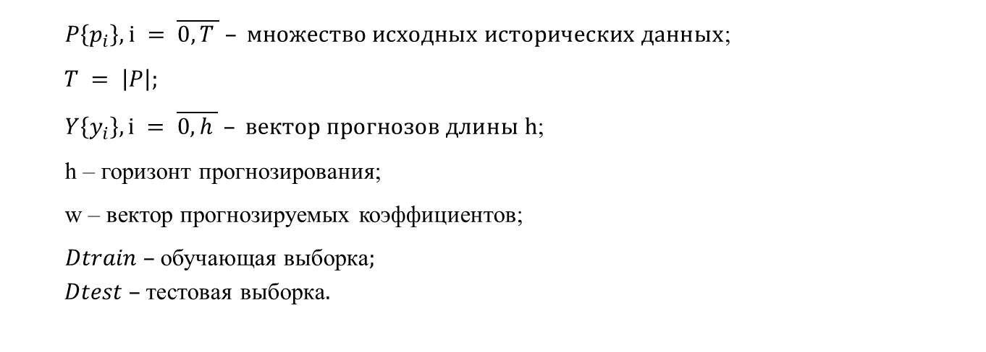

Математическая постановка задачи
$$f:\left(w,P,h\right)→Y.$$
$$L\left(p_{i}, y_{i}\right)→min, p_{i}∈{ P, } y∈{ Y, } i = \overline{0,h,}$$
{$p_{0},…, p_{T−h}\}$ ∈ 𝐷𝑡𝑟𝑎𝑖𝑛:
𝐷𝑡𝑟𝑖𝑎𝑛 ∩ 𝐷𝑡𝑒𝑠𝑡 = ∅,
$P\left\{p_{i}\right\}, i = \overline{0,T } – множество исходных исторических данных$;
$$T = \left|P\right|;$$
$Y\left\{y_{i}\right\}, i = \overline{0,h } – вектор прогнозов длины h$;
h – горизонт прогнозирования;
w – вектор прогнозируемых коэффициентов;
𝐷𝑡𝑟𝑎𝑖𝑛 – обучающая выборка;
𝐷𝑡𝑒𝑠𝑡 – тестовая выборка.
Notes:
Необходимо построить такую регрессионную модель f, которая бы переводила входной временной ряд P в искомый вектор Y:
При минимизации функции потерь:
При этом обучение моделей происходит на выборке данных, не пересекающейся с тестовой выборкой.

Slide 7
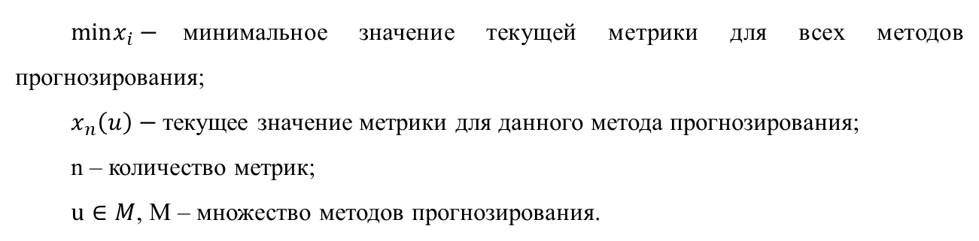
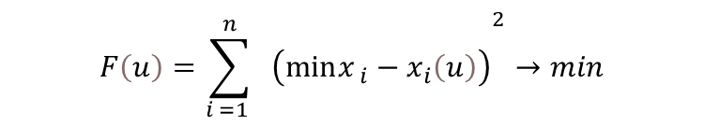
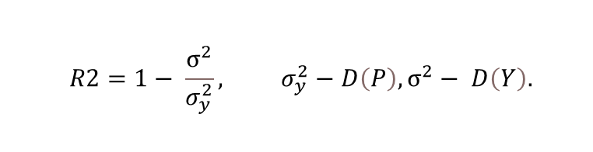
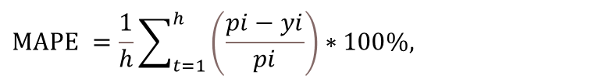
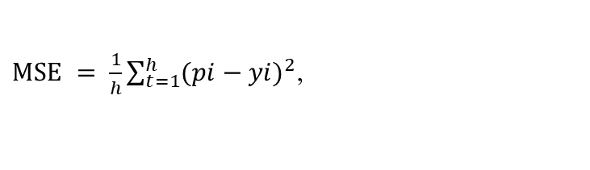
Оценка точности прогнозирования
$MSE = \frac{1}{h}\sum_{t=1}^{h}{{(pi−yi)}^{2}}$,
Метод идеальной точки:
$$MAPE =\frac{1}{h}\sum_{t=1}^{h}{{\left(\frac{pi−yi}{pi}\right)∗100\%,}^{ }}$$
$$F\left(u\right)={\sum_{i =1 }^{n}{ }\left(minx_{ i}−x_{i}\left(u\right)\right)}^{2}→min$$
$$R2=1− \frac{σ^{2}}{σ_{y}^{2}}, σ_{y}^{2}−D\left(P\right), σ^{2}− D\left(Y\right).$$
$minx_{i}−$минимальное значение текущей метрики для всех методов прогнозирования;
$x_{n}\left(u\right)−$текущее значение метрики для данного метода прогнозирования;
n – количество метрик;
$u∈M$, M – множество методов прогнозирования.
Notes:
Для оценки точности данных методов будет использована
средняя квадратичная ошибка.
средняя абсолютная ошибка в процентах
R2 (R-квадрат) – это коэффициент детерминации
Многокритериальная оптимизация происходит с использованием метода идеальной точки:

Slide 8





Использованные средства разработки
Notes:
Разработка программного обеспечения былв проведена на языке Python, пользовательский интерфейс был разработан с использованием библиотеки tkinter

Slide 9
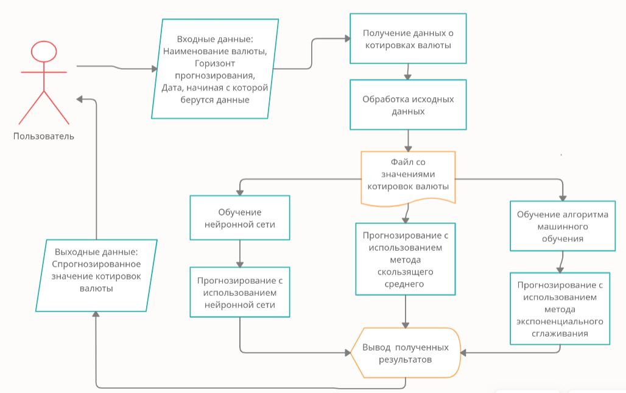
Функциональная схема
Notes:
Приложение работает в двух режмах.
При тестировании алгоритмов Пользователь выбирает метод прогнозирования, валюту и срок, за который берутся данные, а также делит выборку на тестовую часть и часть, по которой строится предсказание.
В режиме предсказания котировок пользователь указывает горизонт прогнозирования и дату, начиная с которой берутся данные. Прогноз строится с сегодняшнего дня.
Далее происходит получение данных с московской биржи и их предобработка, после чего они поступают в один из блоков, в зависимости от выбранного метода прогнозирования.
После чего выводится результат прогнозирования и строится график

Slide 10
Результаты
Горизонт прогнозирования в днях | Метод, показавший наилучший результат
1-4 | Экспоненциальное сглаживание
5-6 | Нейронная сеть
7-8 | Экспоненциальное сглаживание
9-14 | Нейронная сеть
15-17 | ARIMA
18 | Экспоненциальное сглаживание
19-23 | ARIMA
24-26 | Нейронная сеть
27 | ARIMA
28-34 | Нейронная сеть
35-37 | ARIMA
Notes:
В результате прогнозирования, с использованием датасета с января 2020 года до начала февраля 2022
Были получены следующие результаты:
при небольших горизонтах (до одной недели) лучше справляется тройное экспоненциальное сглаживание, после двух недель – ARIMA. Нейронная сеть показывает результаты, сравнимые и другими двумя методами на всех горизонтах прогнозирования.

Slide 11
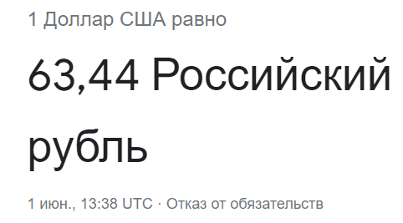
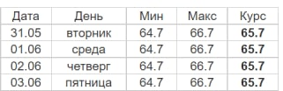
Сравнение работы программы
Метод | Значение
Действительное значение | 63,44
Сайт apecon.ru | 65,7
Тройное экспоненциальное сглаживание | 61,96
ARIMA | 60,75
Нейронная сеть | 63,22
Notes:
На данном слайде представлены результат работы программы при прогнозировании на три дня, эксперимент проводился 30 мая 2022.
В данном случае нейронная сеть показала наилучший результат, который был лучше, чем на сайте apecon.ru, на котором представлены прогнозы валют
На данном сайте представлен прогноз курса валюты на различный срок прогнозирования, в т.ч на несколько лет

Slide 12
Выводы
Проведен аналитический обзор литературы
Сформулирована содержательная постановка задачи
Сформулирована математическая постановка задачи
Выбраны метрики оценки прогнозирования
Разработано программное обеспечение с пользовательским интерфейсом для прогнозирования временных рядов
Проведено сравнение методов на разные горизонты прогнозирования
Результаты работы опубликованы в тезисах студенческой конференции
«77-е Дни Науки Студентов НИТУ «МИСиС»»

Slide 13
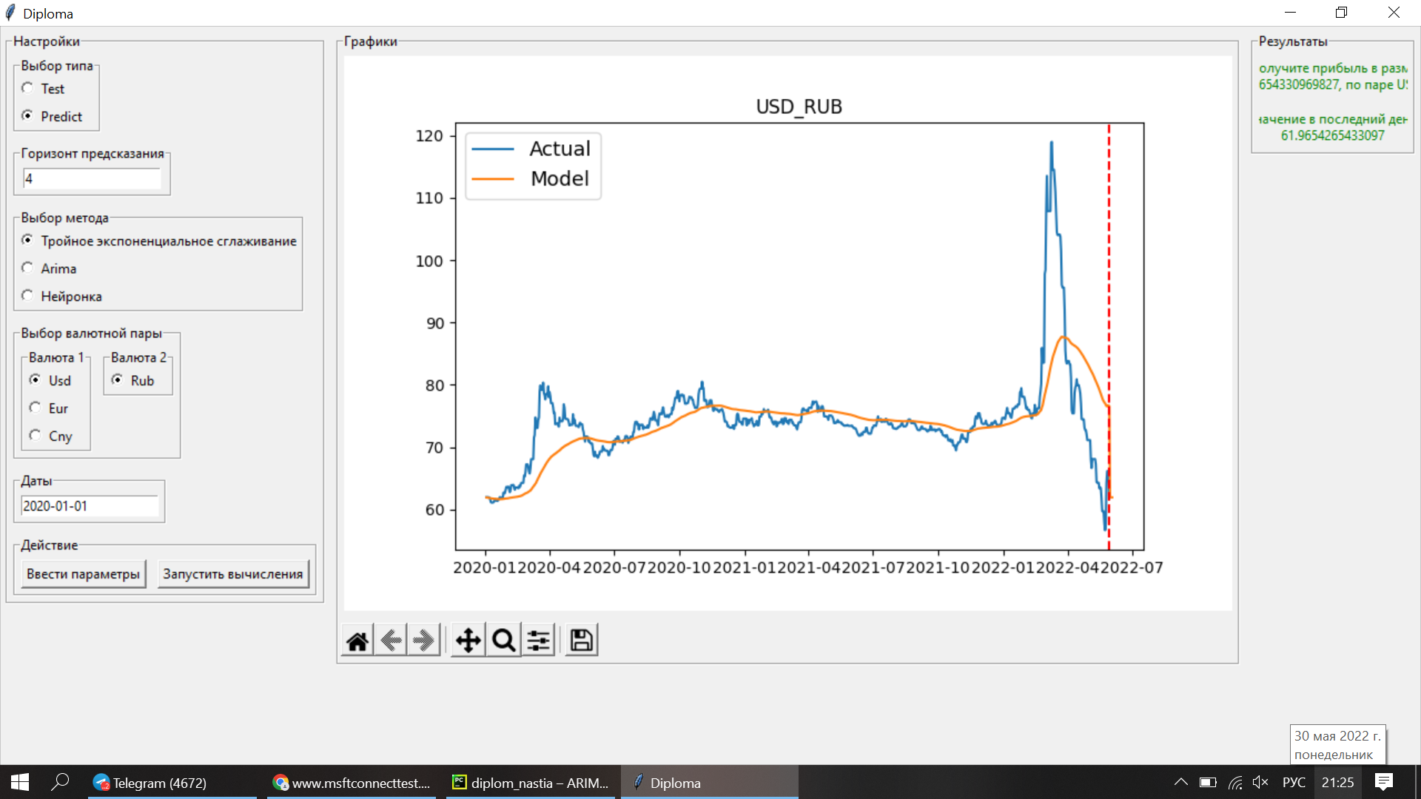
Приложение – Тройное экспоненциальное сглаживание

Slide 14
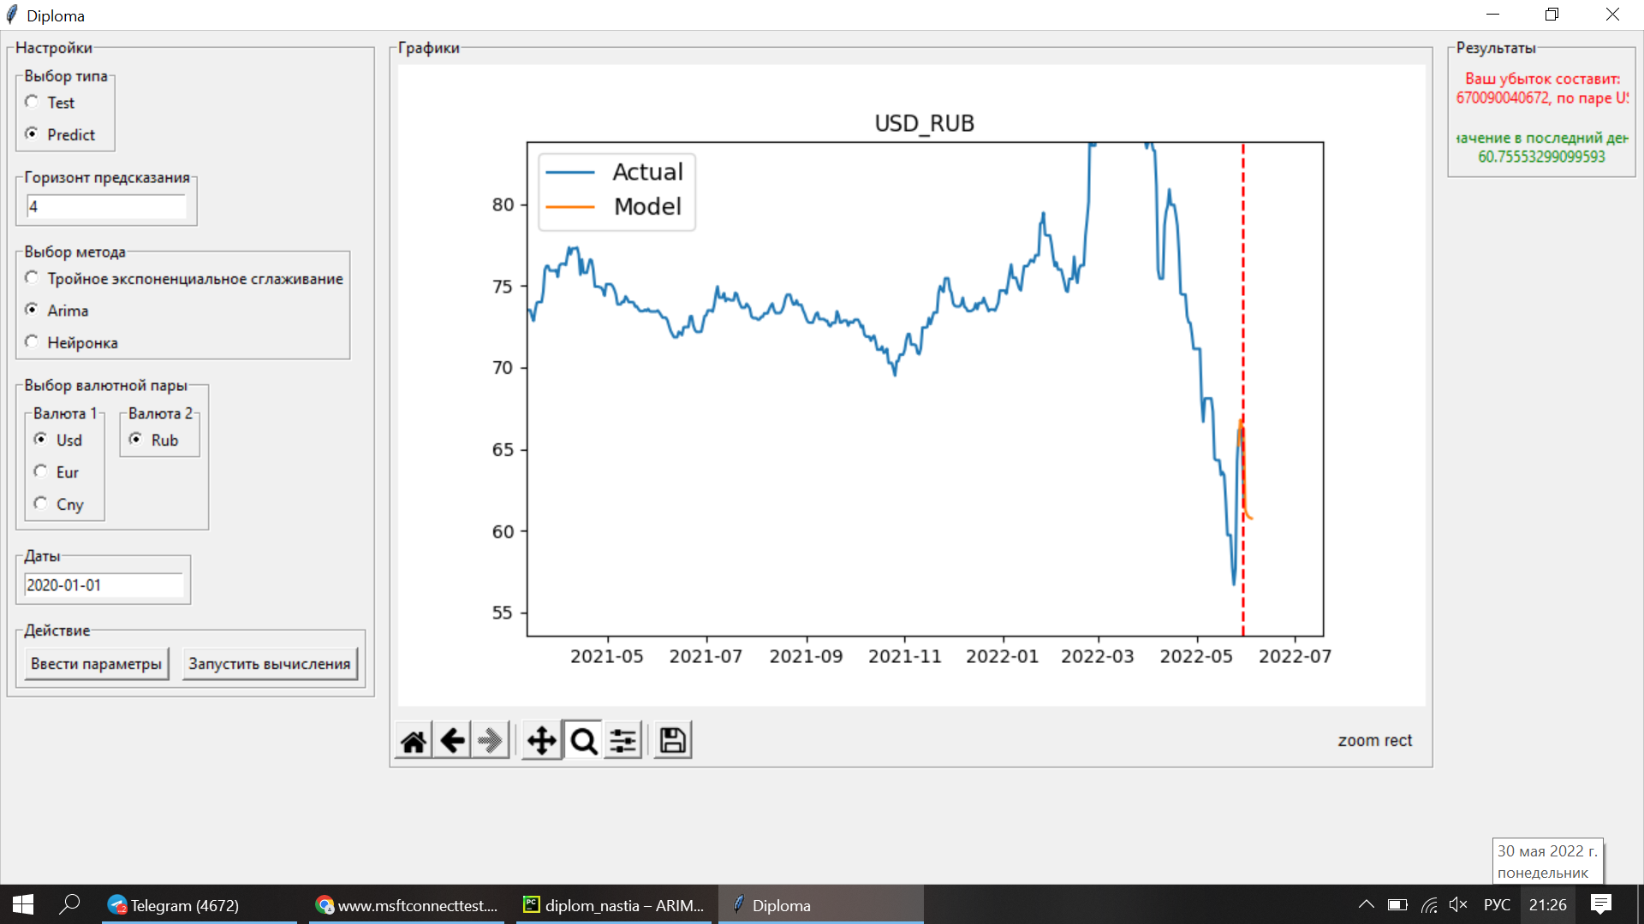
Приложение - ARIMA

Slide 15
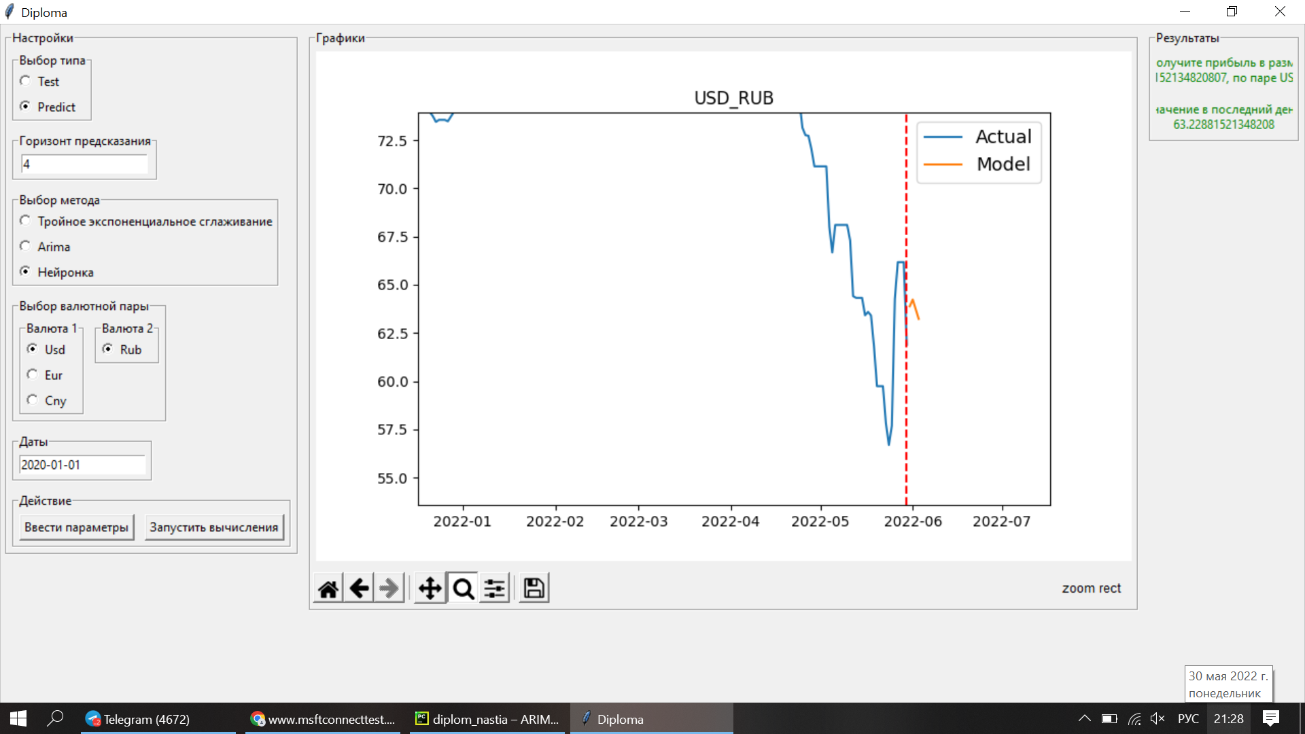
Приложение – нейронная сеть

